Slide 1
Holografie
Eine Einführung von Steven Becker

Slide 2
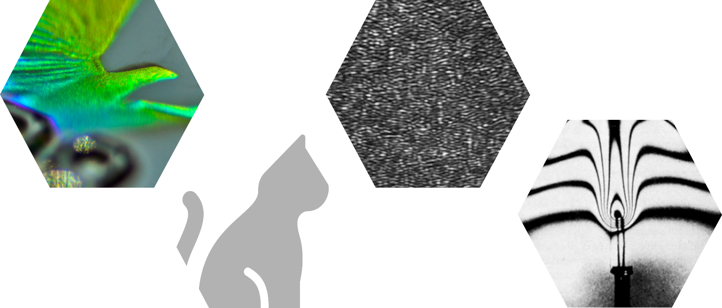
Agenda
Digitale Holografie
Motivation
Holografie
Allgemein
Holografische
Interferometrie

Slide 3


Wieso Holografie? - Motivation
Inkohärentes Licht

Slide 4

Schritte zu einem Hologram
1
Aufnahme - Erstellung eines Master Holograms
2
Rekonstruktion – Verwendung des Holograms

Slide 5
Wie funktioniert Holografie? - Aufnahme
Beam-Splitter
Laser
Objektwelle
Spiegel
Referenzwelle
Photoplatte

Slide 6


Wie funktioniert Holografie? - Aufnahme
$${\vec{E}}_{O}∝A_{O}\exp\left(i φ_{O}\left(\vec{r}\right)\right)$$
$${\vec{E}}_{r}∝A_{r}\exp\left({i φ}_{r}\left(\vec{r}\right)\right)$$
Spiegel
$$I∝\left|{\vec{E}}_{r}^{2}+{\vec{E}}_{O}^{2}\right|=|A_{r}^{2}+A_{O}^{2}+2{A_{r}A}_{O}cos⁡(φ_{r}(\vec{r})\text{ − }φ_{O}(\vec{r})\text{) }\text{|}$$

Slide 7

Wie funktioniert Holografie? - Rekonstruktion
Photoplatte/
Hologram
Referenzwelle
Transmittierte
Anteil
Virtuelles
Bild
Reales
Bild

Slide 8

Rekonstruktion – präzise Beschreibung
Hologram-Welle
${\vec{E}}_{H}={\vec{E}}_{R} T\left(x,y\right)=A_{r}$ $\exp\left(i \left(ωt−φ_{r}\left(\vec{r}\right)\right)\right)T(x,y)$
Transmission des Holograms
$$T\left(x,y\right)=t_{0} −γ I\left(x,y\right)$$
$t_{0}$ - anfängliche Transmission, $γ$ - Schärzungskoeffizient

Slide 9
Rekonstruktion – präzise Beschreibung
$${\vec{E}}_{H}∝\left(t_{0} −γ\left(A_{r}^{2}+A_{O}^{2}\right)\right)A_{r} −γA_{r}^{2} {\vec{E}}_{0} −γA_{r}^{2} exp\left(2iφ_{0}\right) {\vec{E}}_{O}^{∗}$$
Transmittierte
Anteil
1. Beugungsordnung
(virtuelles Bild)
-1. Beugungsordnung
(reelles Bild)

Slide 10
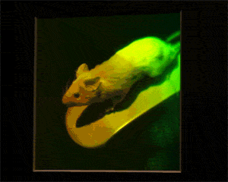
Wie schaut ein Holograms aus?
Darstellung eines Holograms.

Slide 11
Weißlichtholografie
Referenzwelle
Photoplatte
Objektwelle

Slide 12


Weißlichtholografie
Objektwelle
Bragg-Bedingung
$$2d\sin{α=mλ}$$
Referenzwelle
Volumenhologram

Slide 13
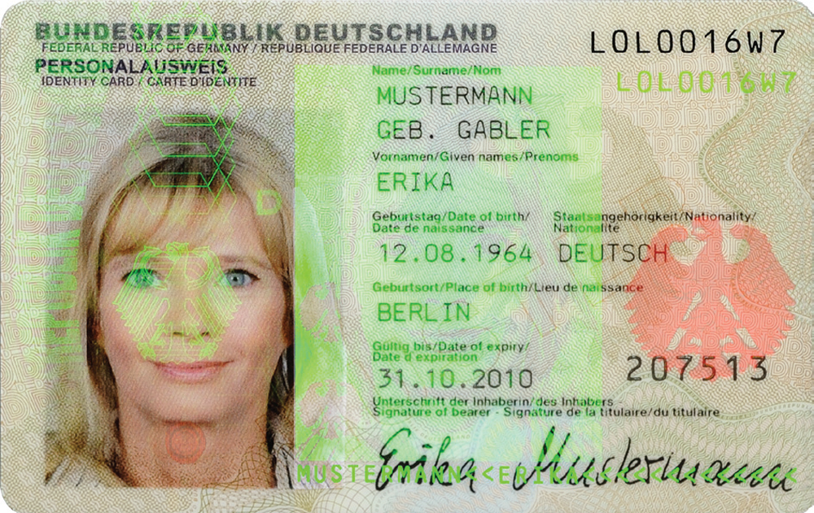
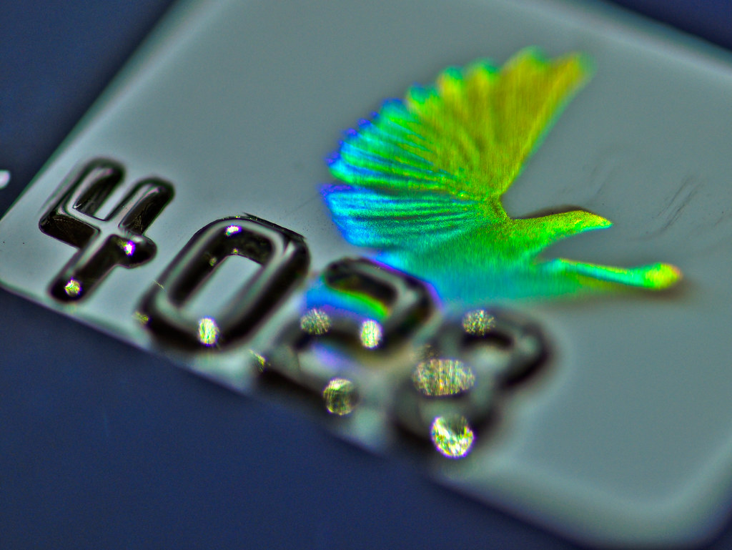
Holograme im Altag
Personalausweis
Visa-Taube

Slide 14
Zusammenfassung – Warum Holografie?
Hologram wird mit Hilfe von Kohärenten Licht erstellt
Die 3D Information werden durch die Überlagerung von Referenz- und Objektwelle im Hologram gespeichert (Interferenzen)
Aus dem Hologram kann eine Objektwelle erzeugt werde, wenn dieses mit der Referenzwelle beleuchtet wird
Mit Volumenhologramen ist Weißlichholografie möglich.

Slide 15
Digitale Holografie
Beam-Splitter
Laser
Objektwelle
Spiegel
Referenzwelle
Photoplatte

Slide 16

Digitale Holografie
Beam-Splitter
Laser
Objektwelle
Spiegel
Referenzwelle
CCD/CMOS
Sensor

Slide 17
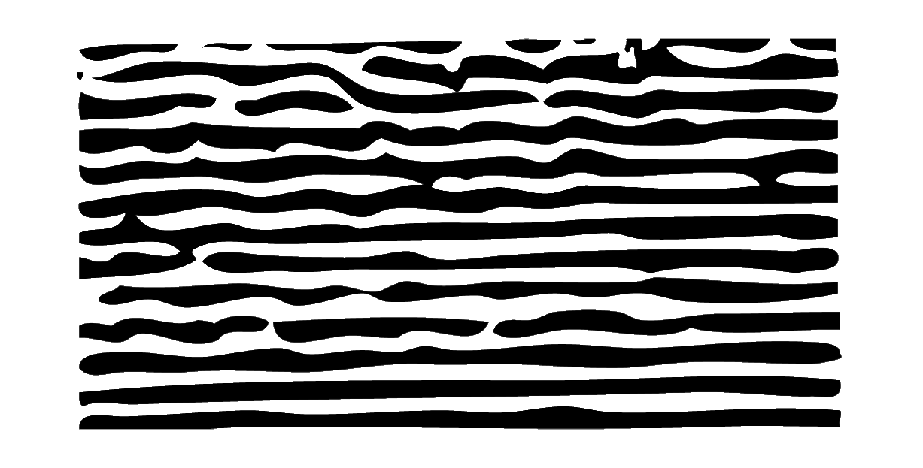
Analog vs. Digital
Photoschicht
CCD/CMOS Sensor

Slide 18
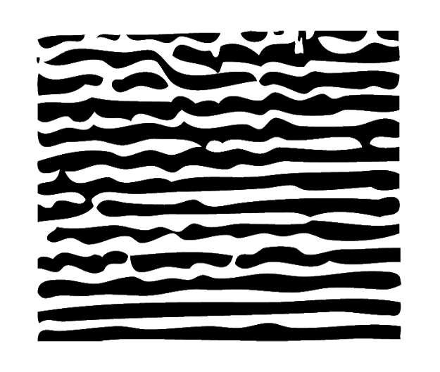


Digital Holografie - Prozessierung
Kirchhoffsche Integral:
$$Γ\left(ξ, η\right)=\iint_{−∞}^{∞}{h\left(x,y\right)E_{r}\left(x,y\right)\frac{exp\left(−\text{i}\frac{2π}{λ}ρ\left(x,y\right)\right)}{ρ(x,y)}\text{d}x\text{d}y}$$
CCD/CMOS Sensor
$$ρ^{2}\left(x,y\right)={\left(x−ξ\right)}^{2}+{\left(y−η\right)}^{2}+d^{2}$$
$h\left(x,y\right)$ - Hologramfunktion, $ρ$ – Abstand Holografische- und Rekonstruktionsebene

Slide 19
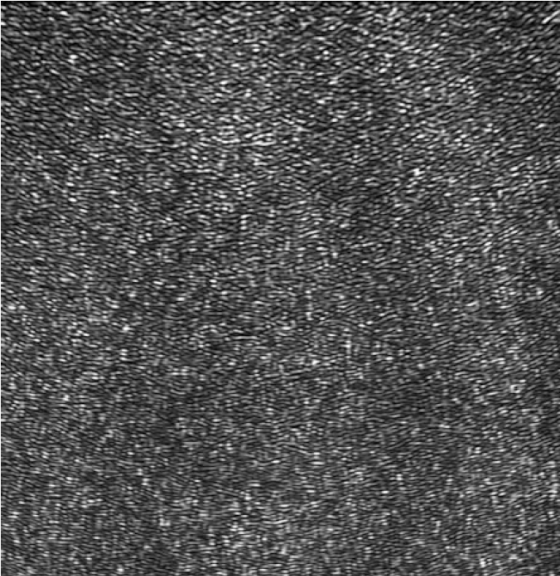

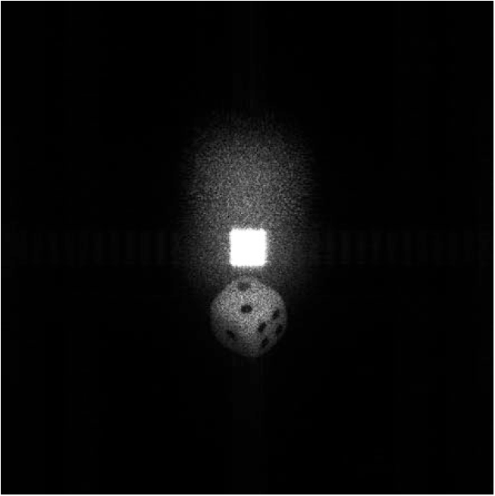


Beispiel vol.1
Hologram
Rekonstruktion

Slide 20
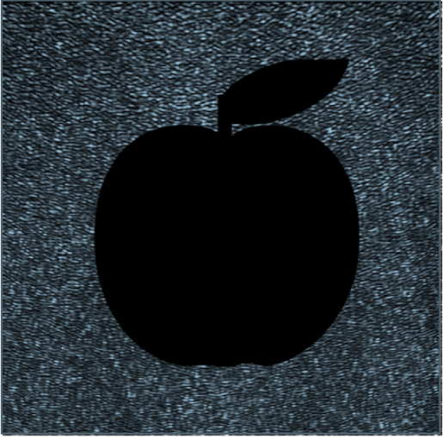
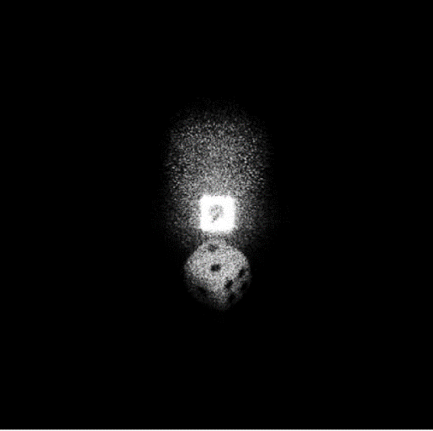
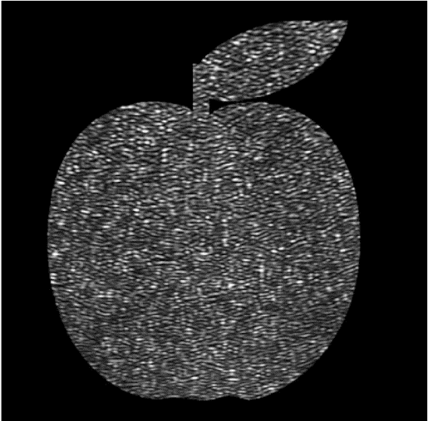
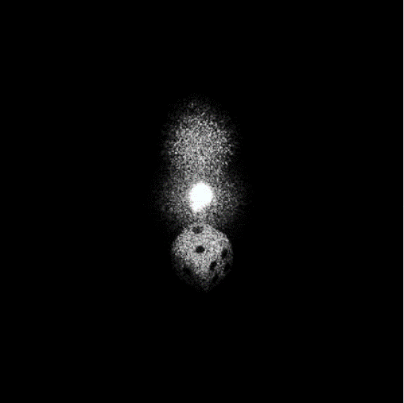
Beispiel vol.2
Hologramme
Rekonstruktionen

Slide 21
Rekonstruktion - Spatial Light Modulator
Spatial Light
Modulator
Referenzwelle
Transmittierte
Anteil
Virtuelles
Bild
Reales
Bild

Slide 22
Zusammenfassung – Digitale Holografie
Aufnahme der Holograme mittels CCD/CMOS Sensoren
Elektronischer Sensor besitzt niedrigere Auflösung, aber eine höhere Sensitivität
Digitale Hologramme könne numerisch zurückgerechnet werden oder mittels Spatial Light Modulator im Labor verwendet werden

Slide 23
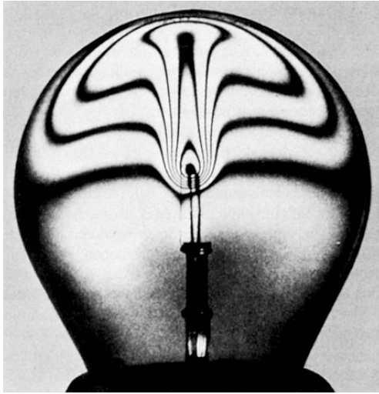


Holografische Interferometrie
Phase eines Holograms
$$φ_{i}\left(ξ,η\right)= arctan\left(\frac{\text{Im}\left(Γ_{i}(ξ, η\right)}{\text{Re}(Γ_{i}(ξ, η)}\right)$$
Phasendifferenz zweier Holograme
$$Δφ\left(ξ,η\right)=φ_{j} −φ_{i}$$
Phasenänderung auf Grund
der Änderung des Brechungsindexes

Slide 24
Digitale holografische Interferometrie (DHI)
Springer - Aufrecht
Springer - Gekippt

Slide 25
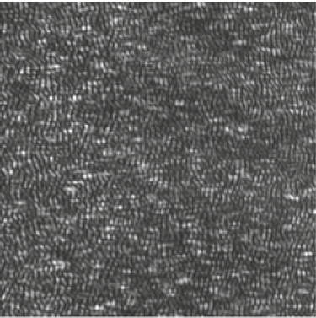
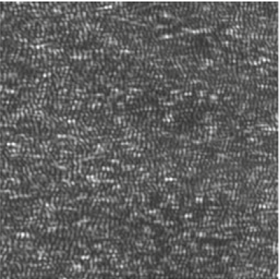
DHI Beispiel - Holograme
Springer - Aufrecht
Springer - Gekippt

Slide 26
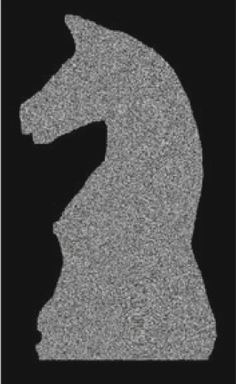
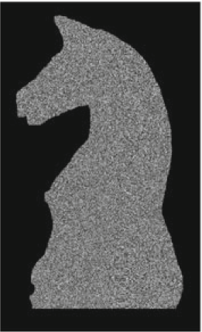
DHI Beispiel – Phasen-Rekonstruktion
Springer - Aufrecht
Springer - Gekippt

Slide 27
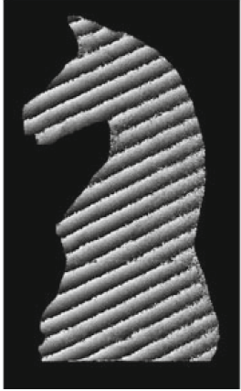
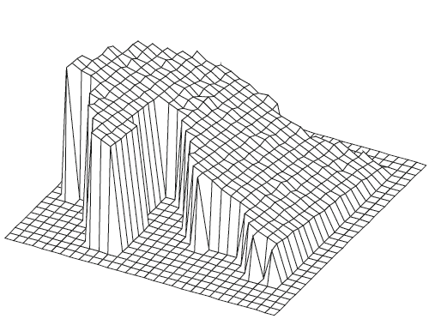
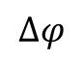
DHI - Phasendifferenz
$$Δφ$$
Phase unwrapping
Phasendifferenz
Reale Phasedifferenz

Slide 28
Vielen Dank für die Aufmerksamkeit.

Slide 29
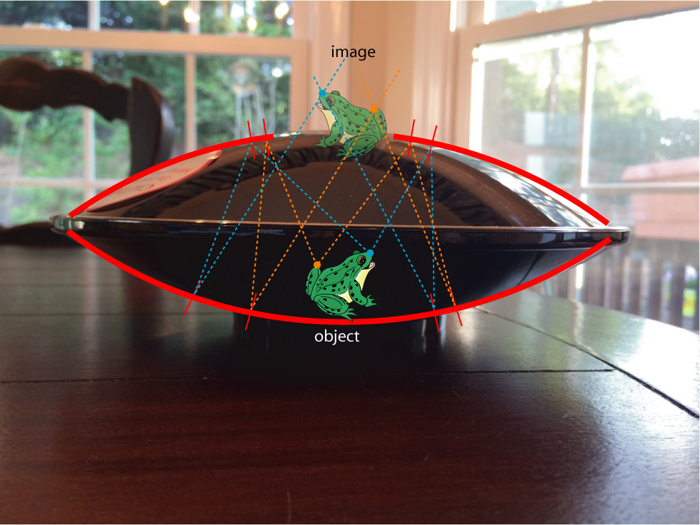
Mirascope

Slide 31
Appendix

Slide 32
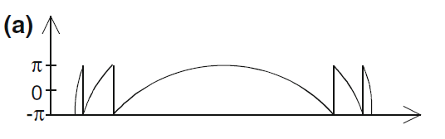
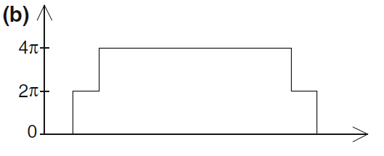
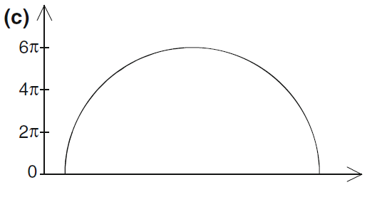
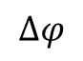
Phase Unwrapping
$$Δφ$$
$$\cos\left(Δφ\right)=\cos\left(Δφ+2πn\right), n∈ ℤ$$
x

Slide 33
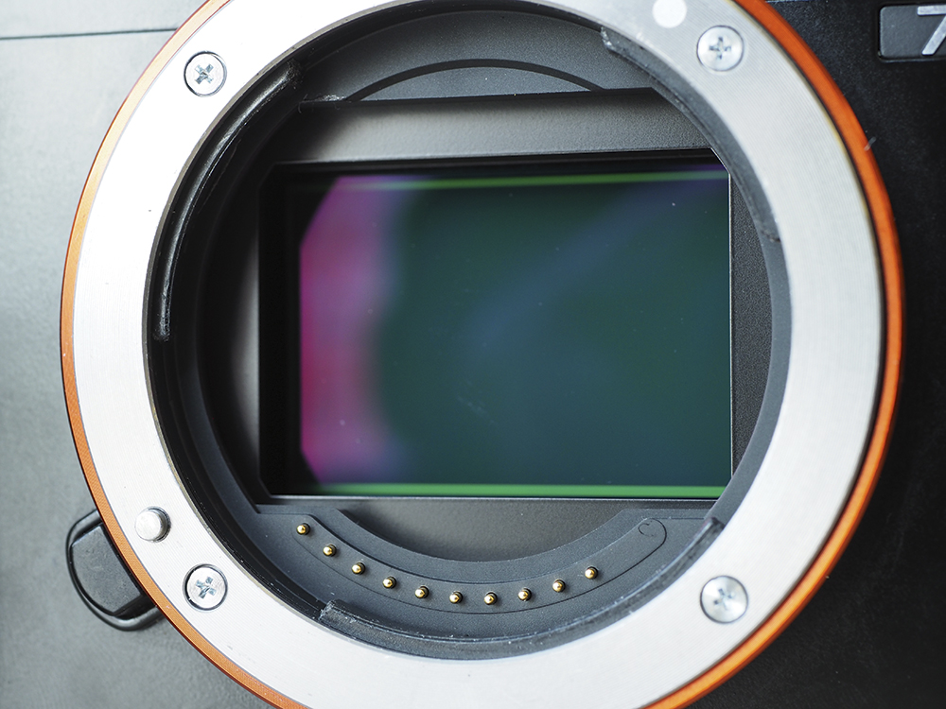
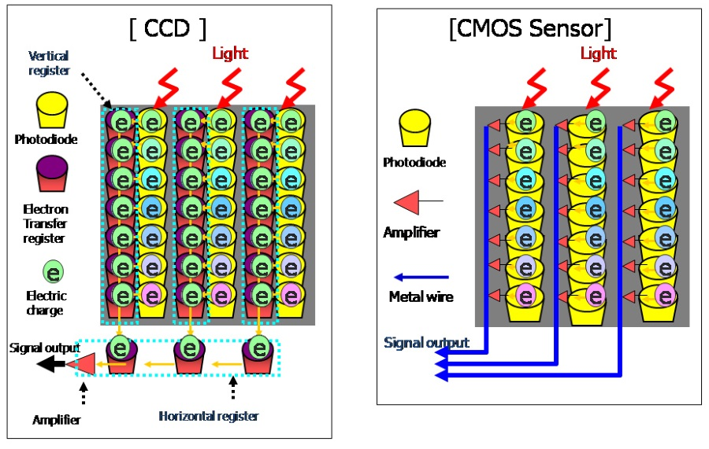
CCD/CMOS Sensoren
CMOS Sensor in einer Kamera
CCD vs. CMOS

Slide 34
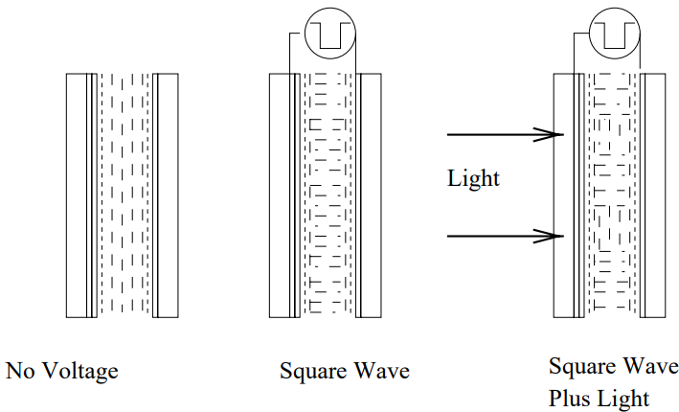
Spatial Light Modulator (SLM)
Schematische Funktionsweise SLM

